Slide 1
类型转换和运算符
主讲：袁晓燕

Slide 2
上节内容回顾
SUN和JAVA
JAVA环境搭建及开发第一个应用程序
JAVA的基本语法，三大注释， 语言分隔符和标识符

Slide 3
本节主要内容
变量的定义和基本用法
变量的高级用法（分类、作用域、使用规则）
数据类型和分类
基本数据类型及基本数据类型转换
运算符（算数、赋值、比较、三元、逻辑等）

Slide 4
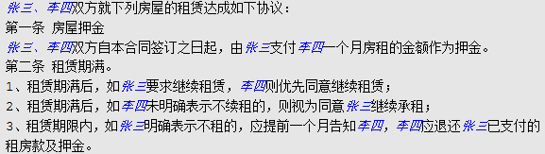
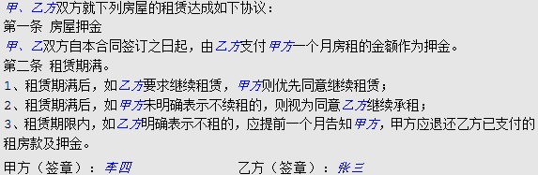


常量和变量概述
概述
常量：程序中固定不变化的值。
变量：表示存储空间，可用来存放某一类型的常量，没有固定值，并可以重复使用，也可以用来存储某种类型的未知数据。

Slide 5
变量的分类、作用域
分类：根据定义位置的不同分为：
全局变量 ，又称成员变量或字段；
局部变量
有三种表现形式：
方法形参
方法内变量
代码块变量
作用域：从定义开始到所在花括号结束

Slide 6
变量使用规则
1．变量必须先声明，并且初始化后才能使用；
2．声明变量必须有数据类型
3．同一作用域内变量不能重复定义
方法1. 先定义变量,再赋值:
数据类型 变量名;
变量名 = 值;
方法2. 在声明时同时赋值:
数据类型 变量名 = 初始化值；
演示示例-1：变量的定义

Slide 7
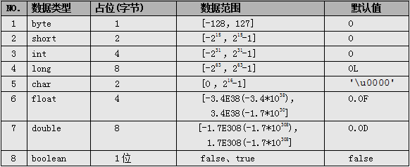
数据类型和分类
一、基本数据类型，又称为原生数据类型；
Java中定义了4类，共8种基本数据类型。
① 整数型： byte、short、int 、long
② 浮点数型：float、double
③ 字符型： char
④ 布尔型： boolean
二、引用数据类型，又称为对象数据类型；
除了8种基本数据类型，其他所有类型都是引用数据类型，包括类、接口、数组。引用数据类型默认初始值都是null。
演示示例-2：基本数据类型的定义

Slide 8
布尔类型(boolean)
通常用于逻辑运算和程序流程控制
该类型的值只能是true 或 false，表示真或假

Slide 9
整数类型(byte-short-int-long)
Java语言的整型常量默认是int型，声明long型变量后加上‘l’或‘L，因小写的l容易和数字1相混淆，建议使用大写L。

Slide 10
小数类型(float-double)
表示小数类型又称为浮点类型，其中float表示单精度类型，double表示双精度类型，但是二者都不能表示精确的小数。
Java的浮点类型常量有两种表现形式：
十进制形式： 例如：3.14 ，168.0， .618
科学计数法形式： 例如：3.14e2， 3.14E2， 1000E-2
科学计数法表达式返回的结果是double类型。
默认情况下,一个浮点类型的字面量默认是double类型.若要声明一个常量为float型，则需在常量后加上f 或 F，double常量后面的D或d可省略。
注意：Java里只有浮点型的变量才可以接受科学计算式结果

Slide 11
字符类型(char)
表示16位的无符号整数或者Unicode字符，Java对字符采用Unicode字符编码。
Unicode收集了世界上所有语言文字中的字符，是一种跨平台的编码方式，Java的字符占两个字节，可以表示一个汉字。

Slide 12
引用数据类型（String）
观察一下代码的运行结果：
System.out.println(8 + 7 + "Hello");//结果是
System.out.println("Hello" + 7 + 8);//结果是
System.out.println(7 + "Hello" + 8);//结果是
String str = 17 + "ABC";//组成一个新的字符串
System.out.println(str);
字符串拼接:字符串和任意数据类型相连接,结果都是字符串类型.

Slide 13
基本数据类型转换
自动类型转换
也称为“隐式类型转换”，当把小数据范围类型的数值或变量赋给另一个大数据范围类型变量。
boolean 类型是不可以转换为其他数据类型。
强制类型转换
也称为“显示类型转换”,当把大范围类型的数值或变量赋给另一个小范围类型变量时，此时系统不能自动完成转换，需要加上强制转换符，但这样的操作可能造成数据精度的降低或溢出。

Slide 14
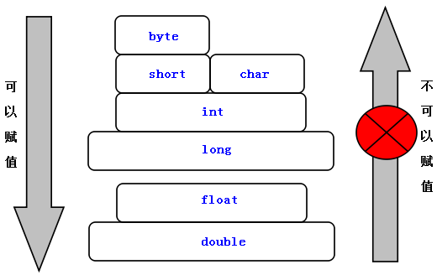
基本数据类型范围和转换规则

Slide 15
自动类型转换面试题
判断以下表达式的结果类型:
double d1 = 123 + 1.1F + 99L + 3.14;
System.out.println(d1);//结果是。。。
byte b = 22;
b = b + 11;//结果是。。。
int intMax = 2147483647;//int最大值
intMax = intMax + 1;
System.out.println("intMax + 1= " + intMax);//结果是。。。

Slide 16
自动类型转换小结
自动类型转换的时间：当把小数据范围类型的数值或变量赋给另一个大数据范围类型变量；
表达式类型的自动提升：当一个算术表达式中包含多个基本数据类型(boolean除外)的值时，整个算术表达式的数据类型将在数据运算时出现类型自动提升，其规则是：
所有的byte、short、char类型被自动提升到int类型；
整个表达式的最终结果类型被提升到表达式中类型最高的类型；
溢出：当要表示的数据超出数据类型的临界范围时，称为溢出。

Slide 17
运算符的概述和分类
程序是由很多语句组成的，语句组成的基本条件就是表达式运算符。
算术运算符
赋值运算符
比较运算符
三元运算符
逻辑运算符

Slide 18
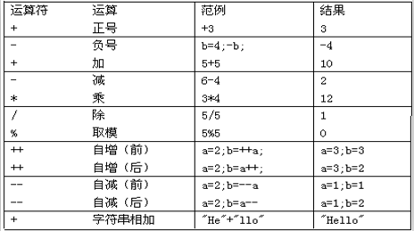
算数运算符

Slide 19
面试题
判断输出结果?
public static void main(String[] args){
int x1 = 10;
int y1 = x1++;
System.out.println("x1= " + x1 +", y1= " + y1);
int x2 = 10;
int y2 = ++x2;
System.out.println("x2= " + x2 +", y2= " + y2);
}

Slide 20
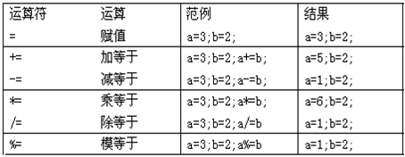
赋值运算符
专门为变量指定值或重新指定值

Slide 21
面试题
以下代码，哪行存在问题？
public class Hello{
public static void main(String[] args){
int a, b, c; //1
a = b = c = 5; //2
short s = 5;
s = s + 3;//3
s += 3;//4
System.out.println(s);
}
}

Slide 22
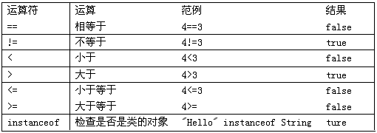
比较运算符
用于比较两个变量或常量之间的关系，比较运算符的结果是boolean类型,其操作格式为:
boolean result = 表达式A 比较运算符 表达式B;

Slide 23
练习题
判断以下代码的运行结果？
public static void main(String[] args){
System.out.println(65 == 'A');//
System.out.println(1.0 == 1);//
System.out.println(true == false);//
System.out.println(5 >= 5);//
System.out.println(5 <= 5);//
System.out.println(5 != 5);//
}

Slide 24
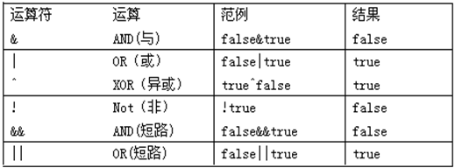
逻辑运算符
用于操作两个boolean类型的变量或常量，结果类型也是boolean。
语法格式为:boolean result = 表达式A 逻辑运算符 表达式B;

Slide 25
三次元运算符
三元运算符，表示有三个元素参与的表达式，所以又称为三目运算符，其语义表示if-else.
语法格式：X ? Y ：Z， 其中x为boolean类型表达式，先计算X的值，若X结果为true则整个三目运算表达式的结果是Y，否则就是Z。三目运算符结果的类型由Y和Z决定。

Slide 26
练习题
1）两个数求最大值/最小值;
2）判断一个数的是奇数还是偶数.

Slide 27
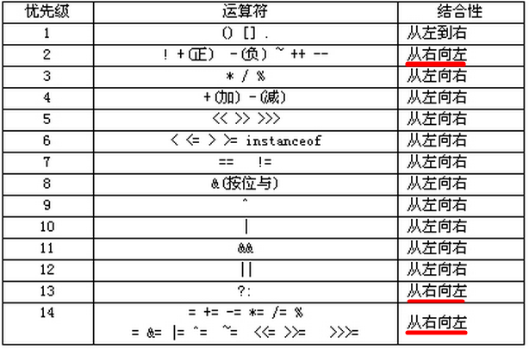
运算符的操作优先级

Slide 28
小结

Slide 29
Q&A

